Slide 1







ATELIER REGIONAL DE PARTAGE
Les modes alternatifs de financement de la formation professionnelle en Afrique face aux défis du futur
Saly-Portudal (Sénégal), 16-18 novembre 2021
Avec l’appui technique et financier de :

Slide 2
Les fonds et les modalités de financement de la formation professionnelle
L’expérience de l’AFD
Alexandre BERTHON-DUMURGIER, référent AFD pour les financements en formation professionnelle
Avec l’appui technique et financier de :

Slide 3
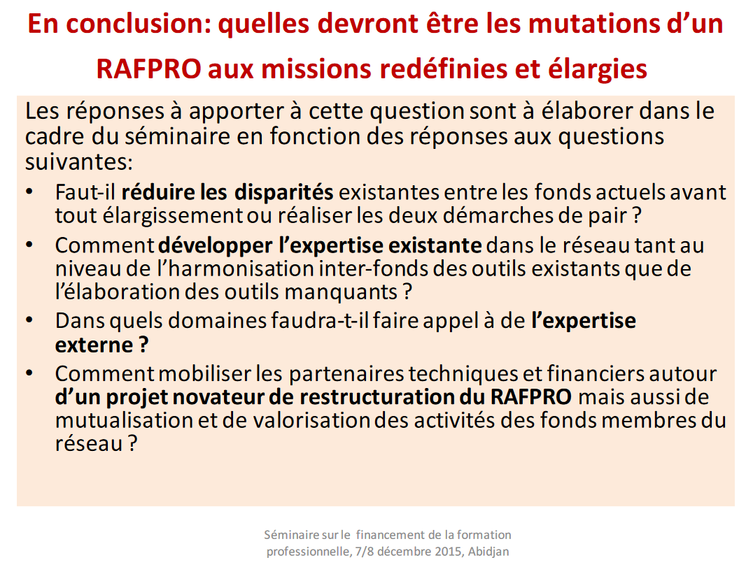

Slide 4
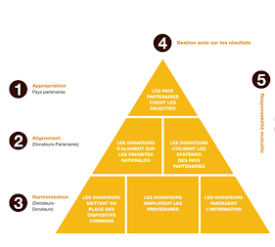
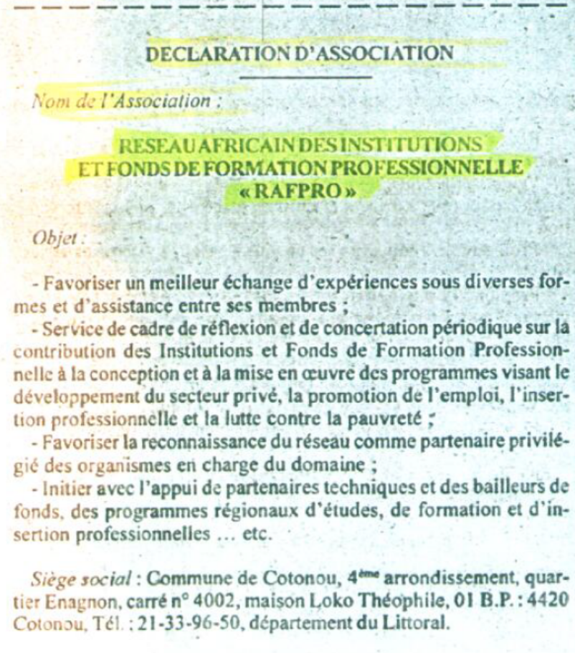
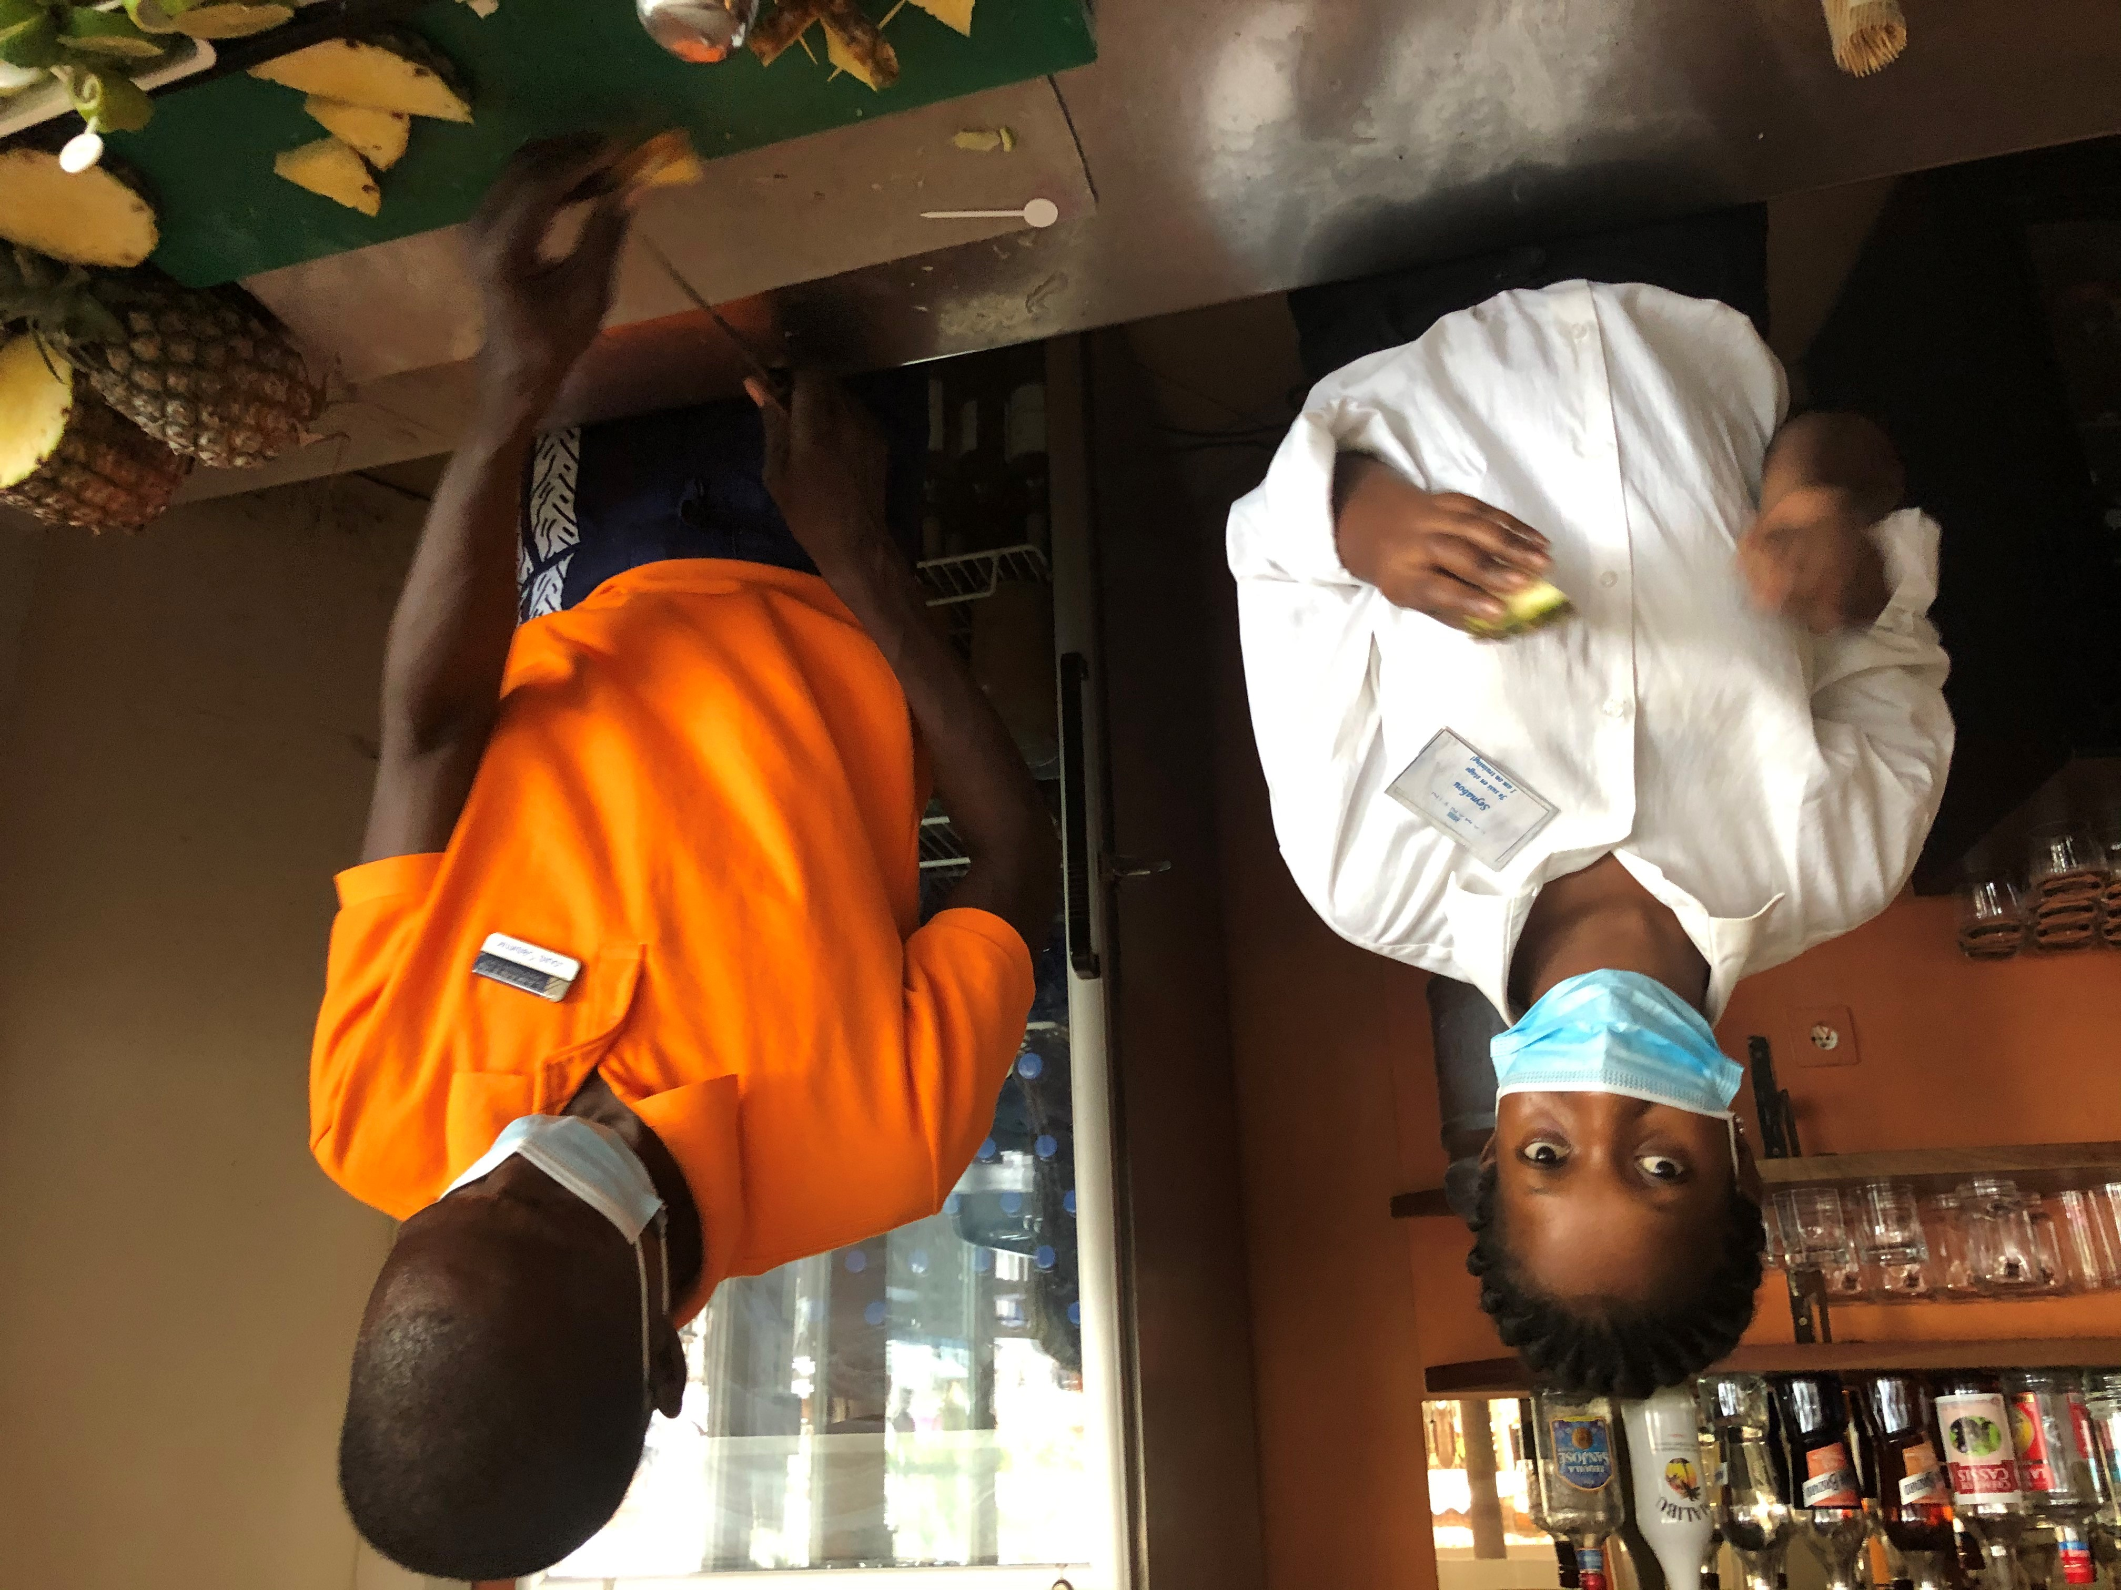
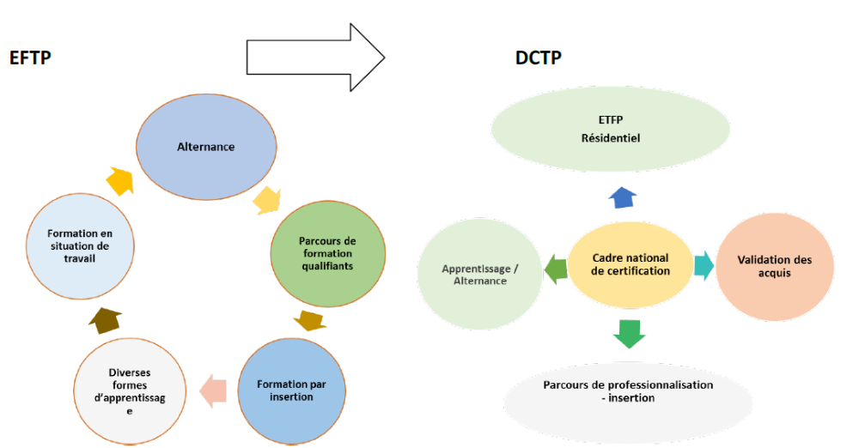
2005 - 2012
2005, Déclaration de Paris sur l’efficacité de l’aide
2006, création du RAFPRO, du réseau FAR
2008 et 2012, triennales de l’ADEA (de l’ETFP au DCTP)
Septembre 2011, première rencontre RAFRO-AFD à Paris

Slide 5
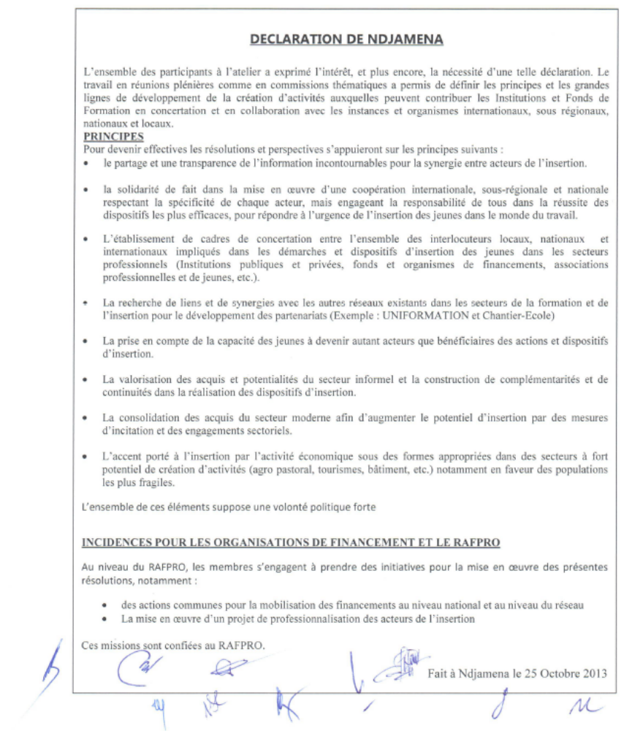
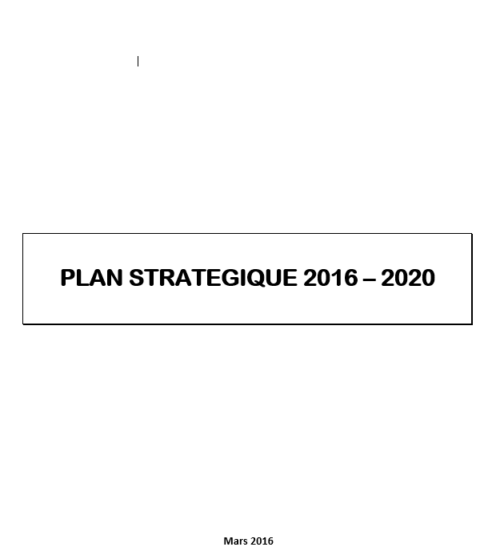
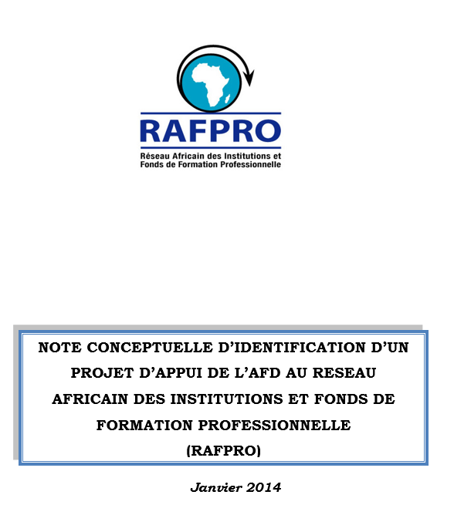

2013-2016
25 octobre 2013, Déclaration de N’Djamena
Mai et Septembre 2013, rencontres RAFPRO-AFD
Janvier 2014, note conceptuelle d’un projet d’appui de l’AFD
Décembre 2015, présentation de l’étude sur les fonds de formation financée par l’AFD
Mars 2016, plan stratégique

Slide 6

2017-2021
Financement du FMFP :
  Étude de faisabilité
  3 financements successifs
Enjeux du financement de l’apprentissage professionnel informel
RAFPRO-UEMOA (PROFOR)
Financements axés sur les résultats :
  Appuis budgétaires, en lien avec les nouvelles LOLF, aux politiques emploi-formation
  Fonds de financement de la formation professionnelle?

Slide 7
MERCI
berthondumurgiera@afd.fr
Bilan d’activité 2020 - 2020 Activity report
Avec l’appui technique et financier de :

